Slide 1


紧跟趋势，波段操作
3月3日 20:15
苏柏安
执业编号:A1120619080002
基金从业编号：A20250613005386
经传投资顾问，金融专业出身，坚持以资金推动论为研究核心，擅长主题风口擒龙头，独创软件经典战法：三色/三紫战法、价值龙头战法等，提倡用简单的方法稳健获利，同获2022、2024年度经传金牌投顾。

Slide 2
01/
02/
03/
行情要点
2026年投资思路建立
操作注意事项

Slide 3
01
行情要点

Slide 4
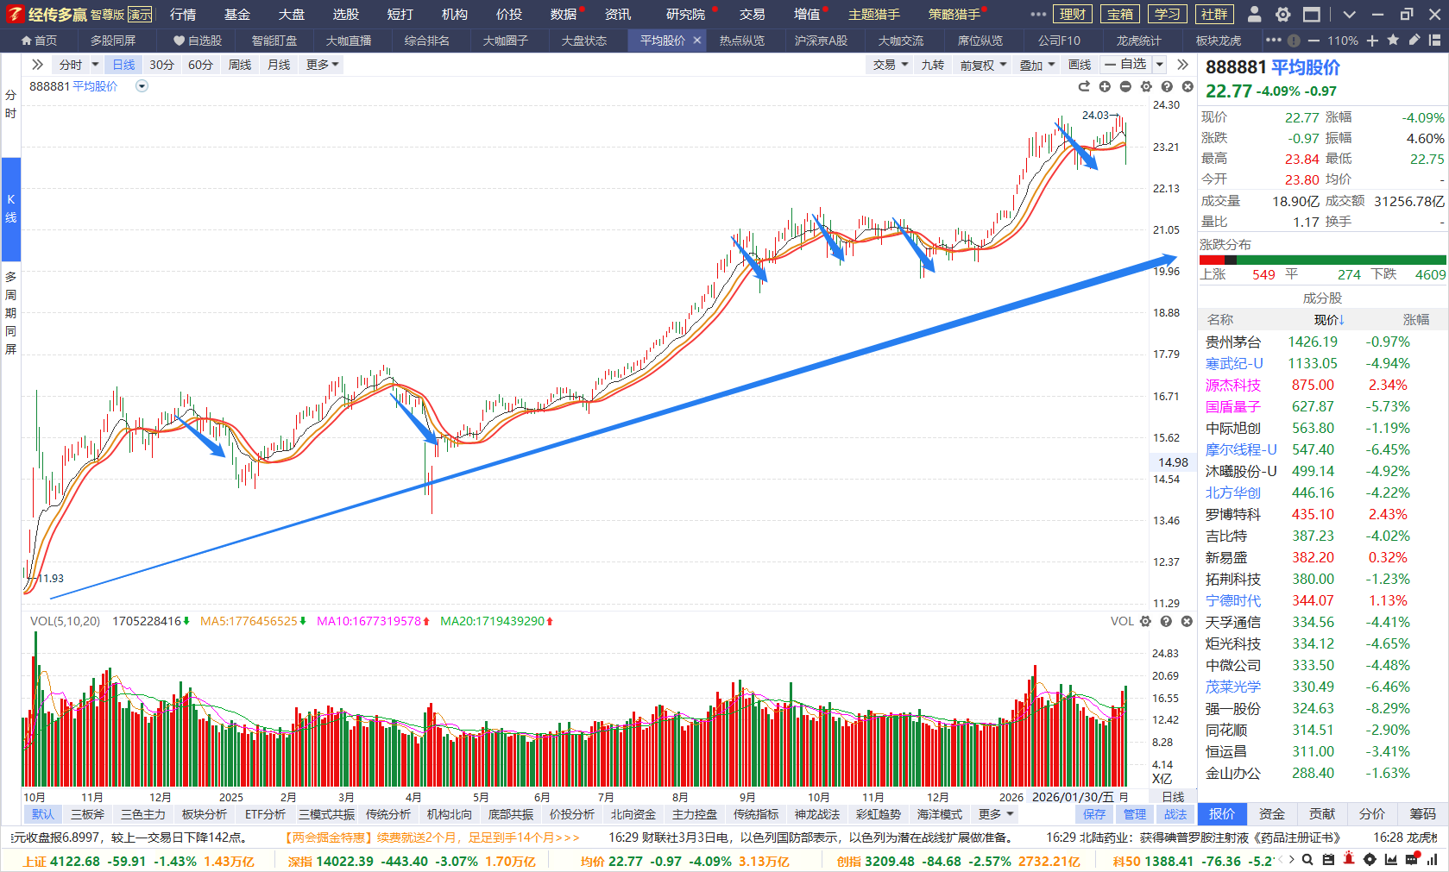
跌下来是机会？你是否看清晰
长期上升趋势已经确定，从长期投资角度去看待目前市场调整是低吸机会。不管是大跌，还是小跌，还是震荡横盘，最终目的是新高！新高！
事件过去都会按照自身的市场节奏来运行。
22年的俄乌战争和25年的中东摩擦都是例子。 没有改变趋势，22年下行趋势，打完了还是下行趋势，25年牛市上升趋势，打不打都改变不了上升趋势。关注一个点就是股票仓位+基金搭配。均衡配置才能跟上慢牛，跑赢市场。

Slide 5
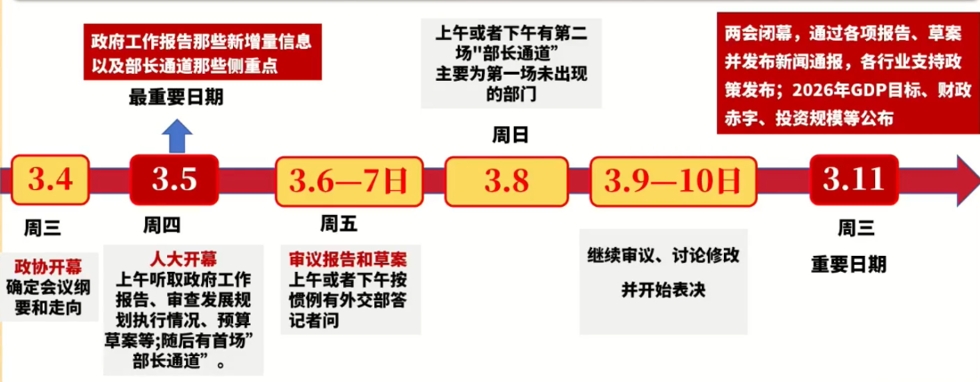
两会正式召开，关注主线预期
十五五规划了六大未来产业，一是量子科技、二是生物制造、三是氢能和核聚变、四是脑机接口、五是具身智能、六是第六代移动通信。

Slide 6
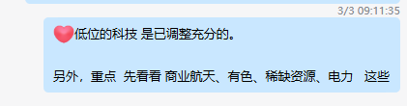


锁定2-3个布局轮动，资金来抬轿

Slide 7
02
2026年投资思路建立

Slide 8
一、股票配置关注板块
板块上，聚焦点：
【AI人工智能】接下来全球AI生态会有新的变化，新年开启，抓住 AI 长期机遇（硬件 软件 服务器 芯片 电力 光纤 等），科技的尽头是电力
【商业航天】目前是周线死叉4周，后期大部分个股将进入周线回档金叉，二波行情可能，观察如个股重新突破趋势B点 或 再次熊线上移。
【半导体芯片】业绩逻辑硬，盯好1-2股的趋势专注长期波段做。
【有色金属】大国资源争夺战，价格中枢上行。除了黄金白银飙涨，还有【铜】作为工业金属的基石，【稀土】是需求稳定，各国进行针对性调控。

Slide 9
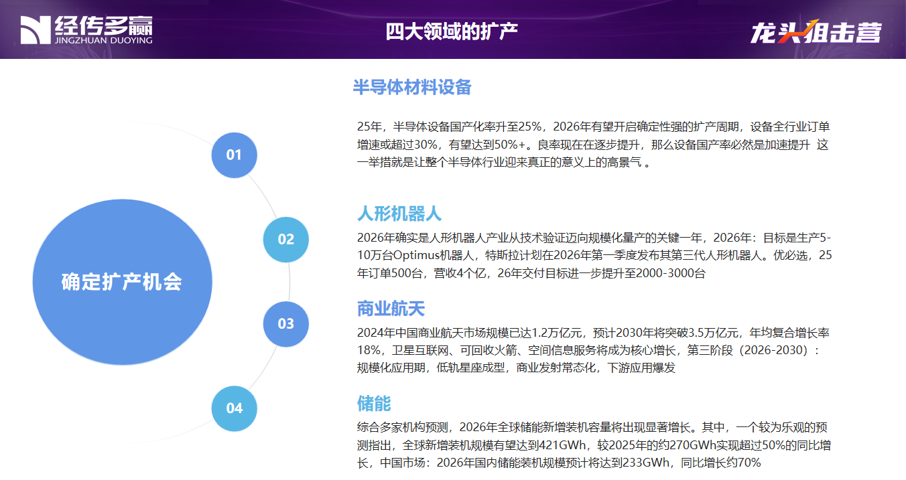
十五五首年，2026政策导向
2026四大产业
① 根据对调研数据进行分析，高层调研的重点产业主要有5大领域行业，它们分别是制造业高端智能化、被卡脖子的技术行业、通信新基建、人工智能以及能源改革。
② 从重要会议看政策取向。这部分行业包括新质生产力、量子计算、人工智能、制造业反内卷、国防军工、深海科技、文化、教育等领域。
这两大块加起来，基本可以构成“十五五”规划可能涉及的行业主线
【科技】为主导，其次是【能源】

Slide 10
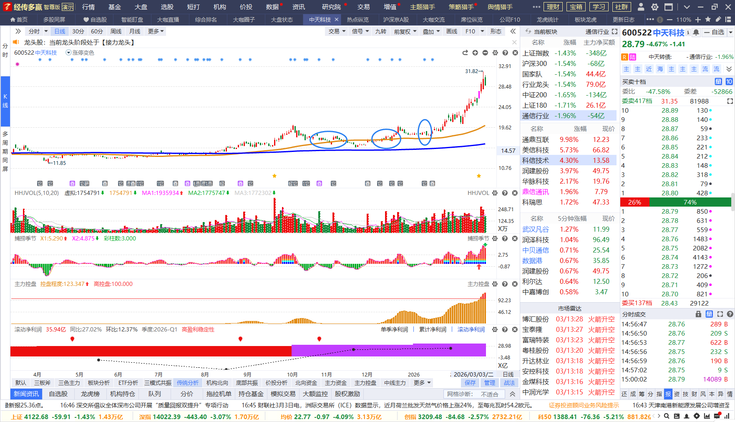
找到适合自己的模式，耐心做熟悉优质股
趋势持有
模型
底部启动模式
市场下杀挖黄金坑

Slide 11
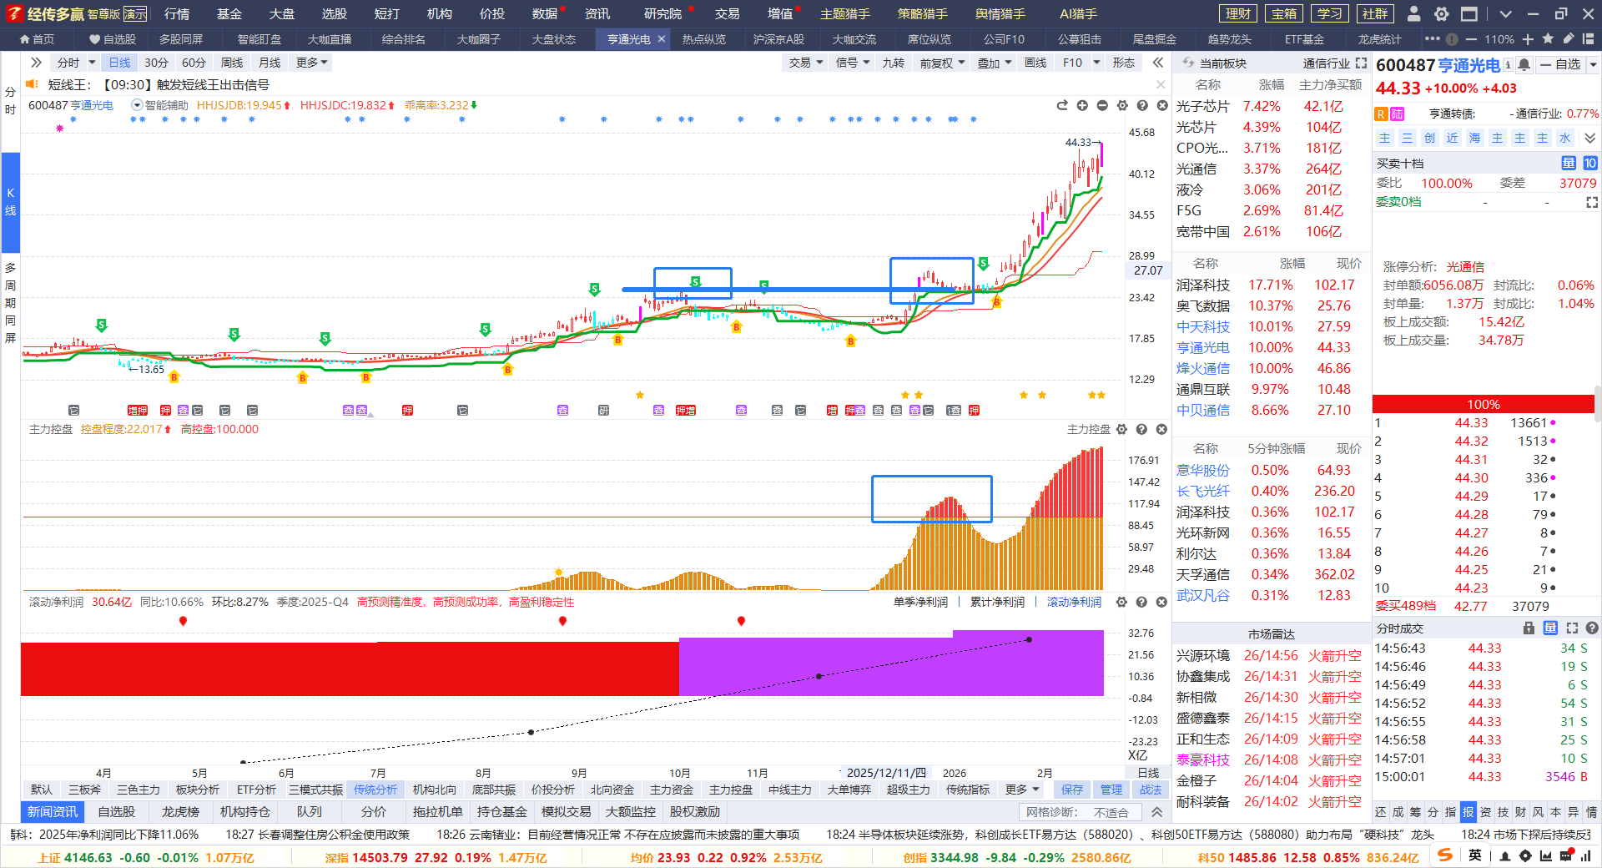
双突破强者恒强，容易出大牛
控盘
双突破
股价突破新高+控盘突破新高
周线回档金叉，中期黄金坑，日线B点回档，二次控盘回升，底部启动

Slide 12
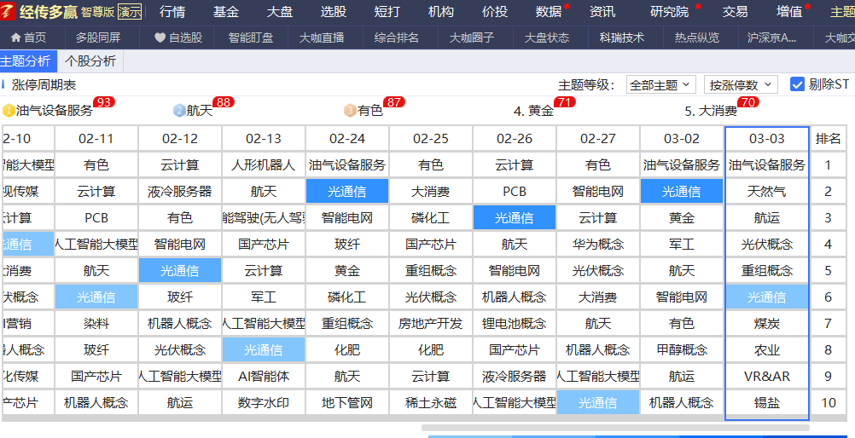
主题猎手---涨停棱镜看风口
①AI算力需求爆发推动光通信产业升级。
②光通信与光纤光缆是商业航天从 “卫星制造” 向 “太空服务” 升级的核心基础设施
我们都说，交易要找阻力最小的方向，要多做顺势。只有一个办法： 耐心做，慢慢做。不用试图天天追到当天的最强风口，而是分析找到下一个持续且延续性稳定的风口，能操作一段时间的， 等资金来帮你抬轿。 操作方法：涨停棱镜T+3

Slide 13
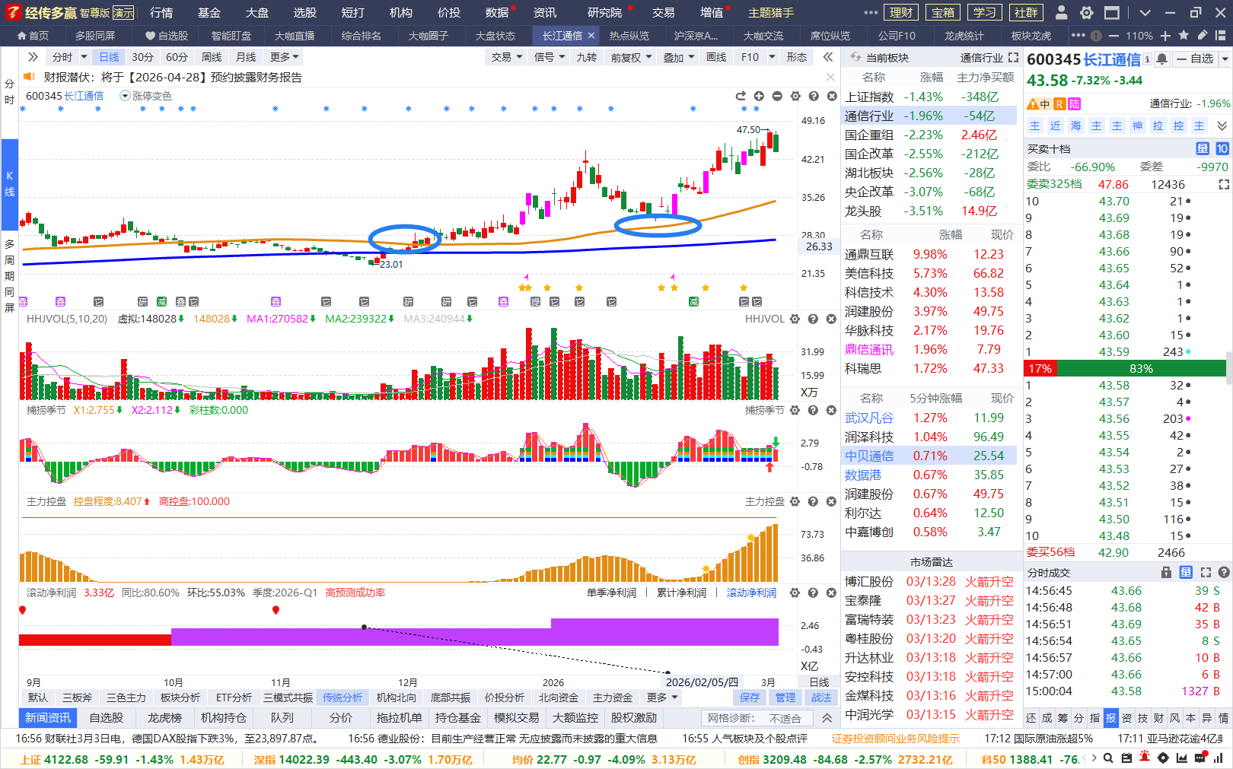
中期趋势多看60日线+主力控盘
光纤+光通信+商业航天

Slide 14
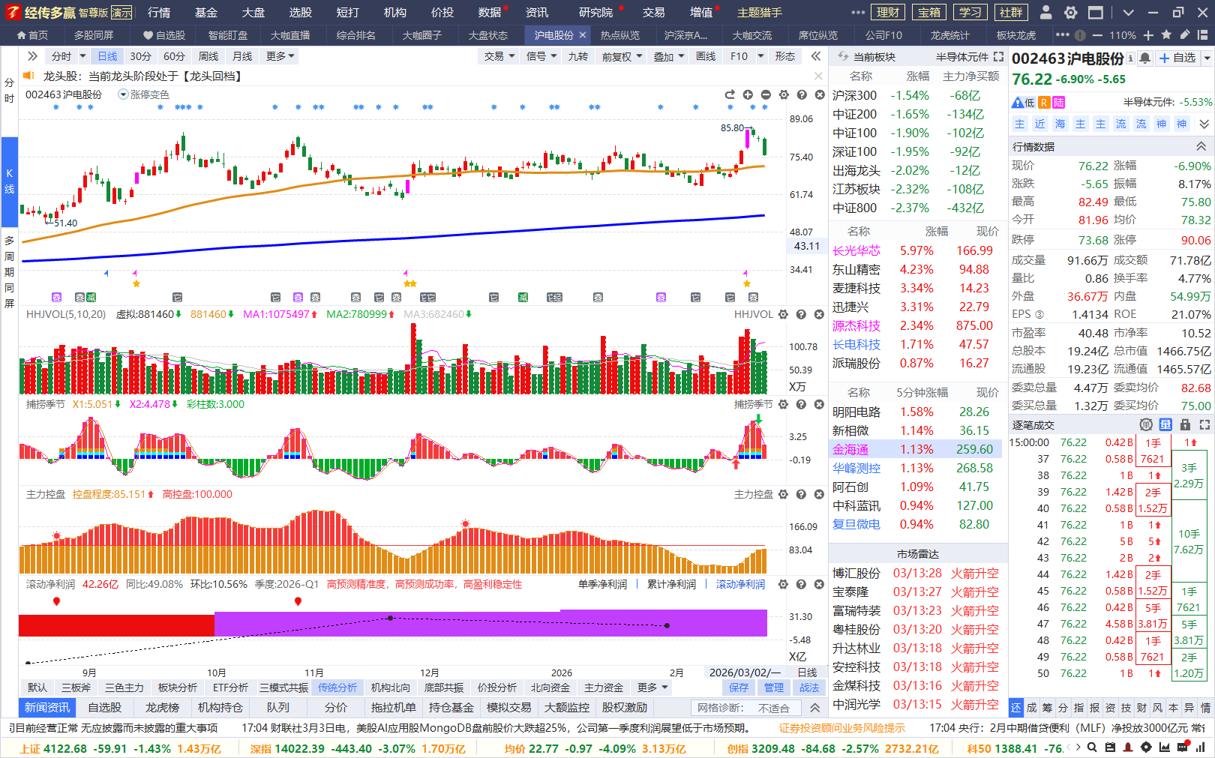
中期趋势多看60日线+主力控盘
PCB+AI硬件+出海业务

Slide 15
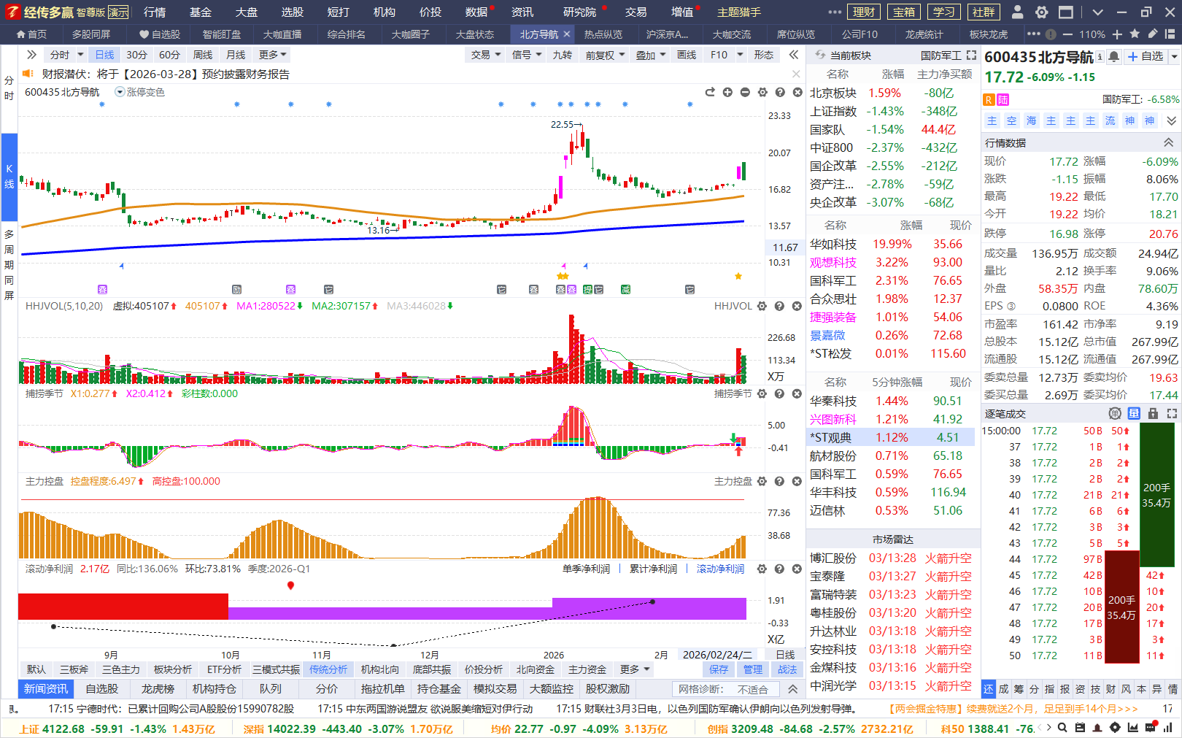
中期趋势多看60日线+主力控盘
航天+无人机+年报业绩

Slide 16
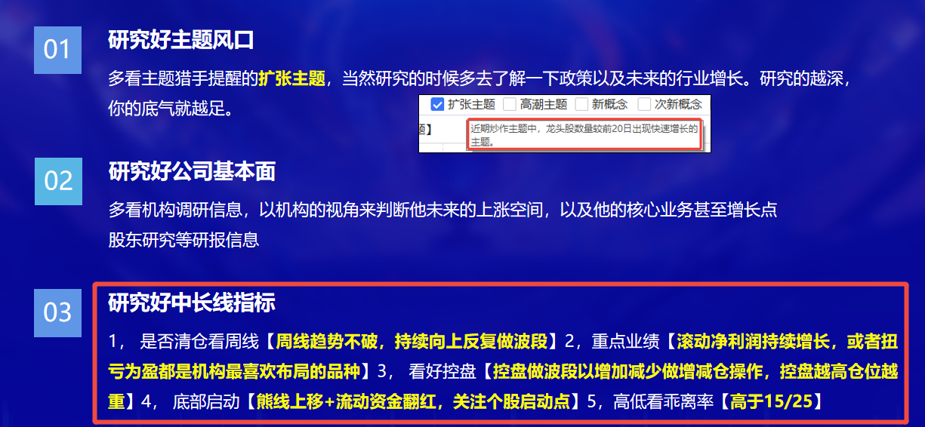
中长逻辑，做好未来的投资

Slide 17
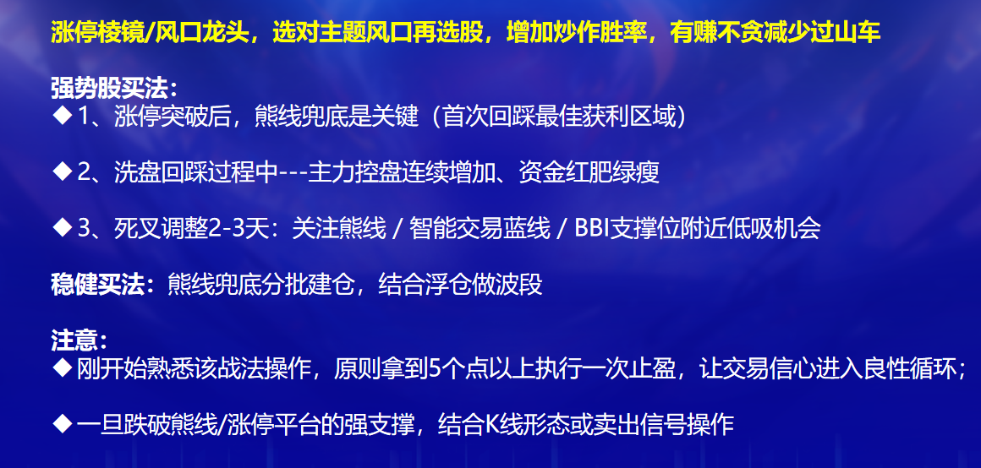
短线逻辑，龙头/涨停股

Slide 18
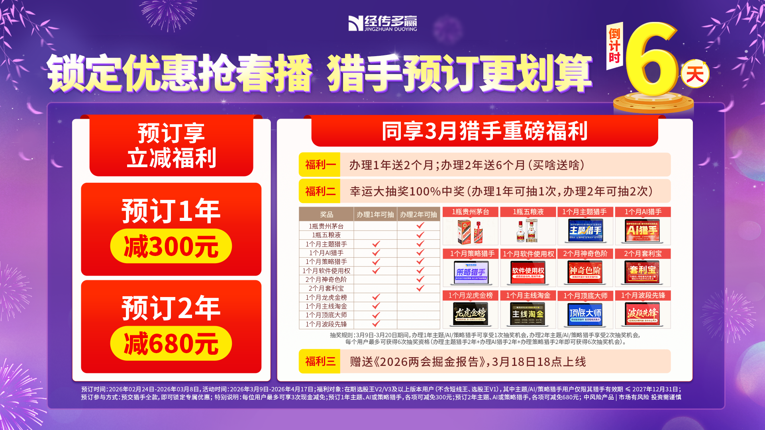

Slide 19
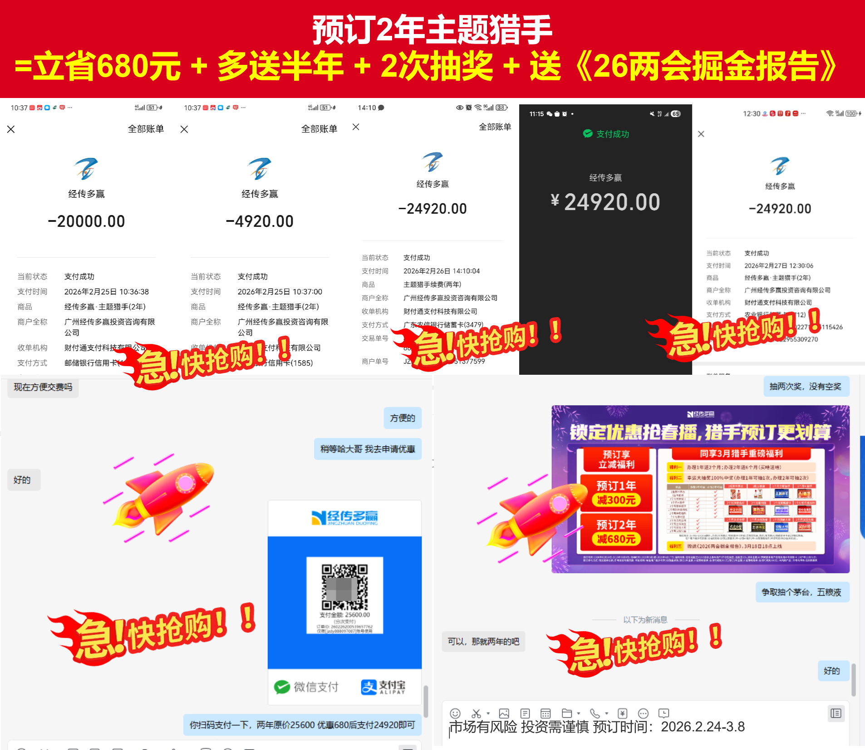

Slide 20
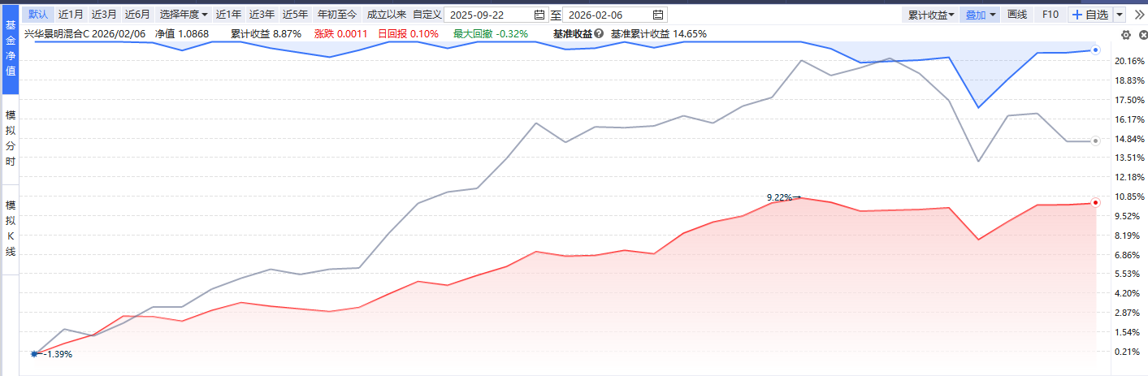
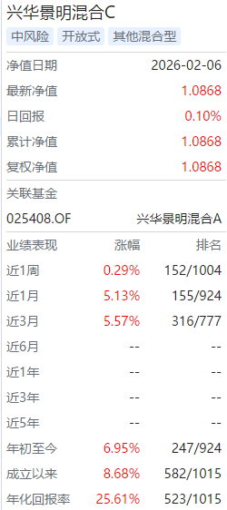
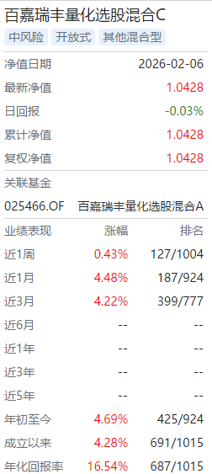
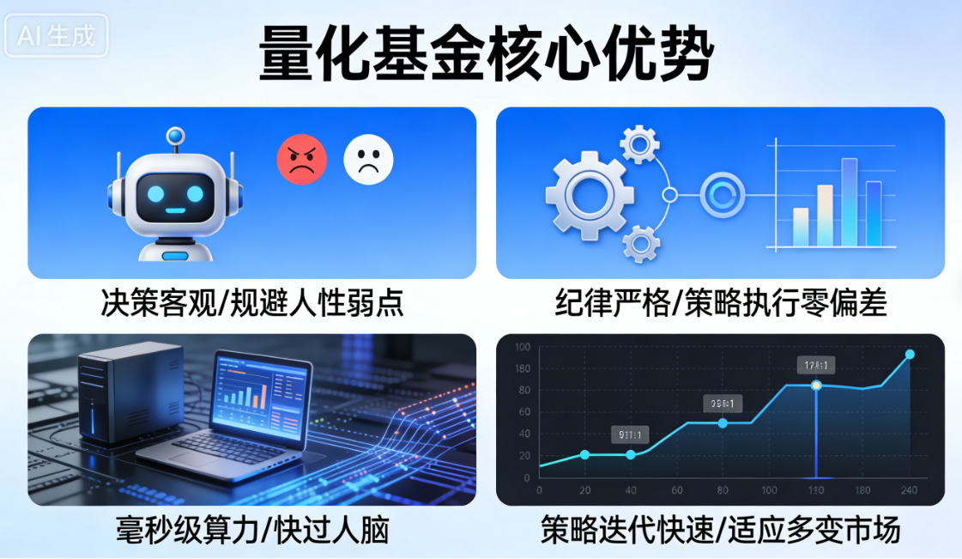
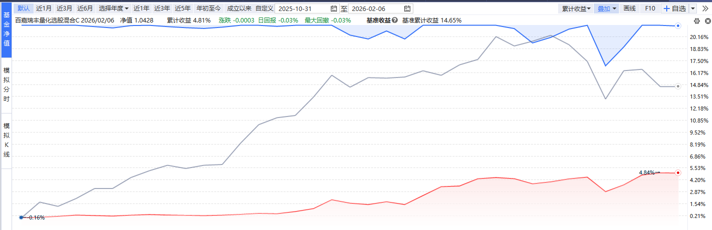
二、闲钱投资，量化拥抱慢牛
图片来源：经传多赢软件
出坑
图片来源：豆包AI
出坑
慢牛不踏空，量化时代拼策略，赚钱效应同质化交易，而你拼的是要么拥抱量化，要么跟上机构趋势抱团

Slide 21



什么样的基金值得长期持有
经传软件---【理财】入口
【长钱】兴华景明---量化型随时可配置
【长钱】百嘉瑞丰---量化型随时可配置
【长钱】明亚1000---调整时就值得建仓
【稳钱】创金合信鑫祥C---随时可配置
跑赢银行理财的固收+基金

Slide 22
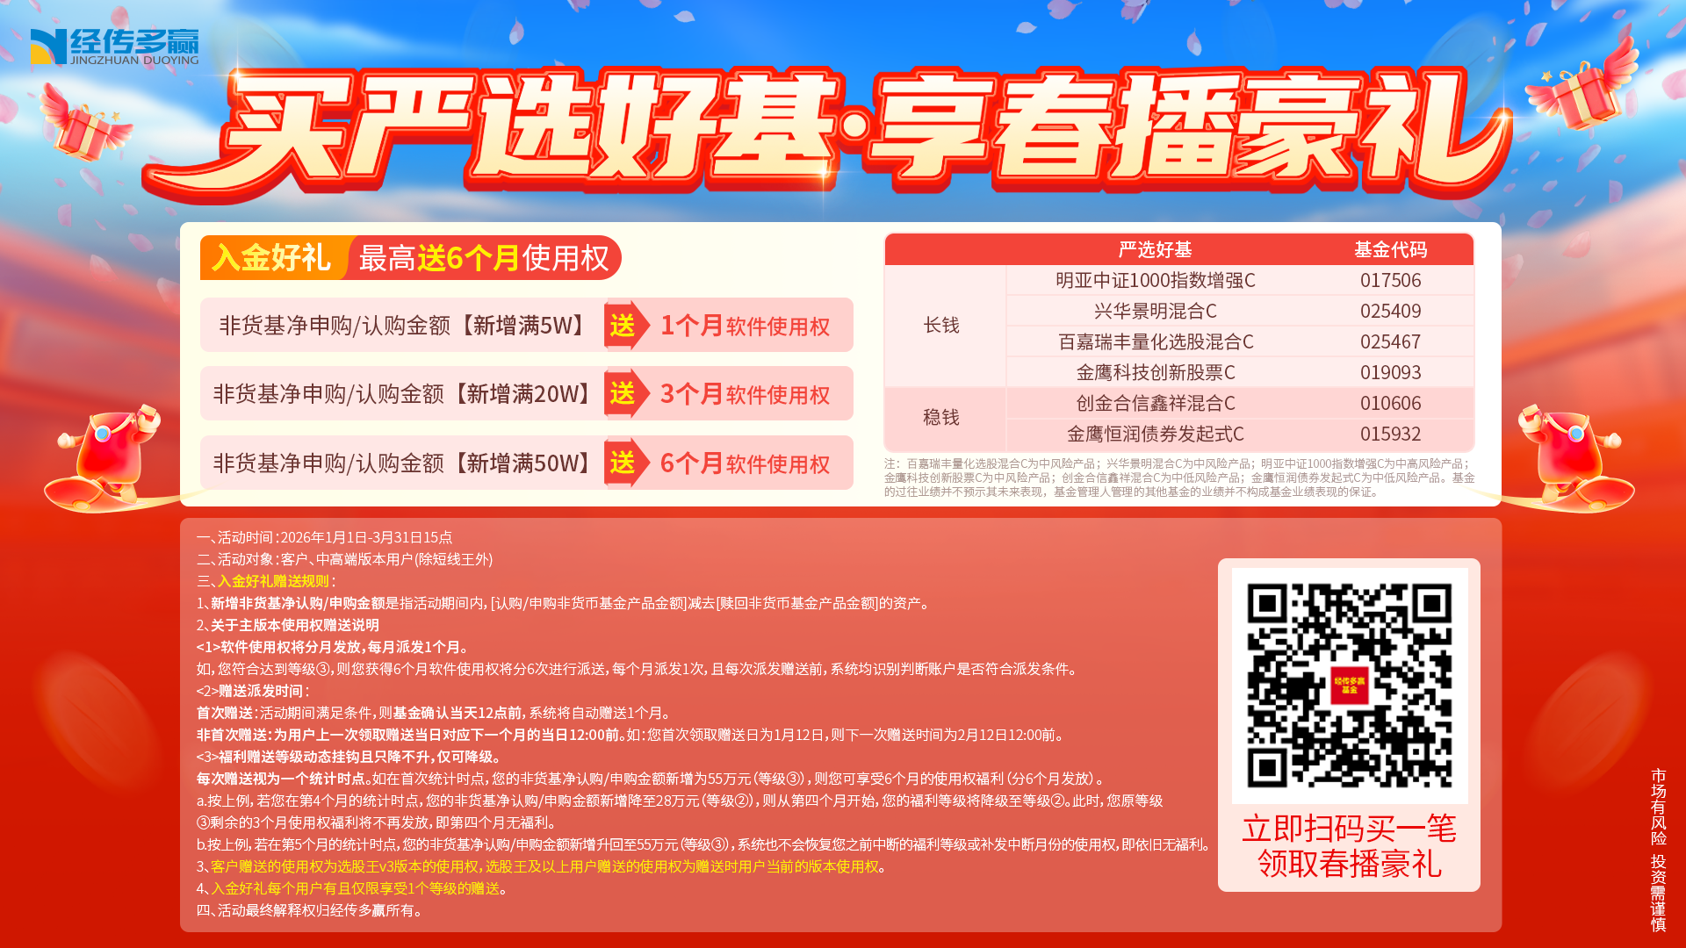

Slide 23


Slide 24
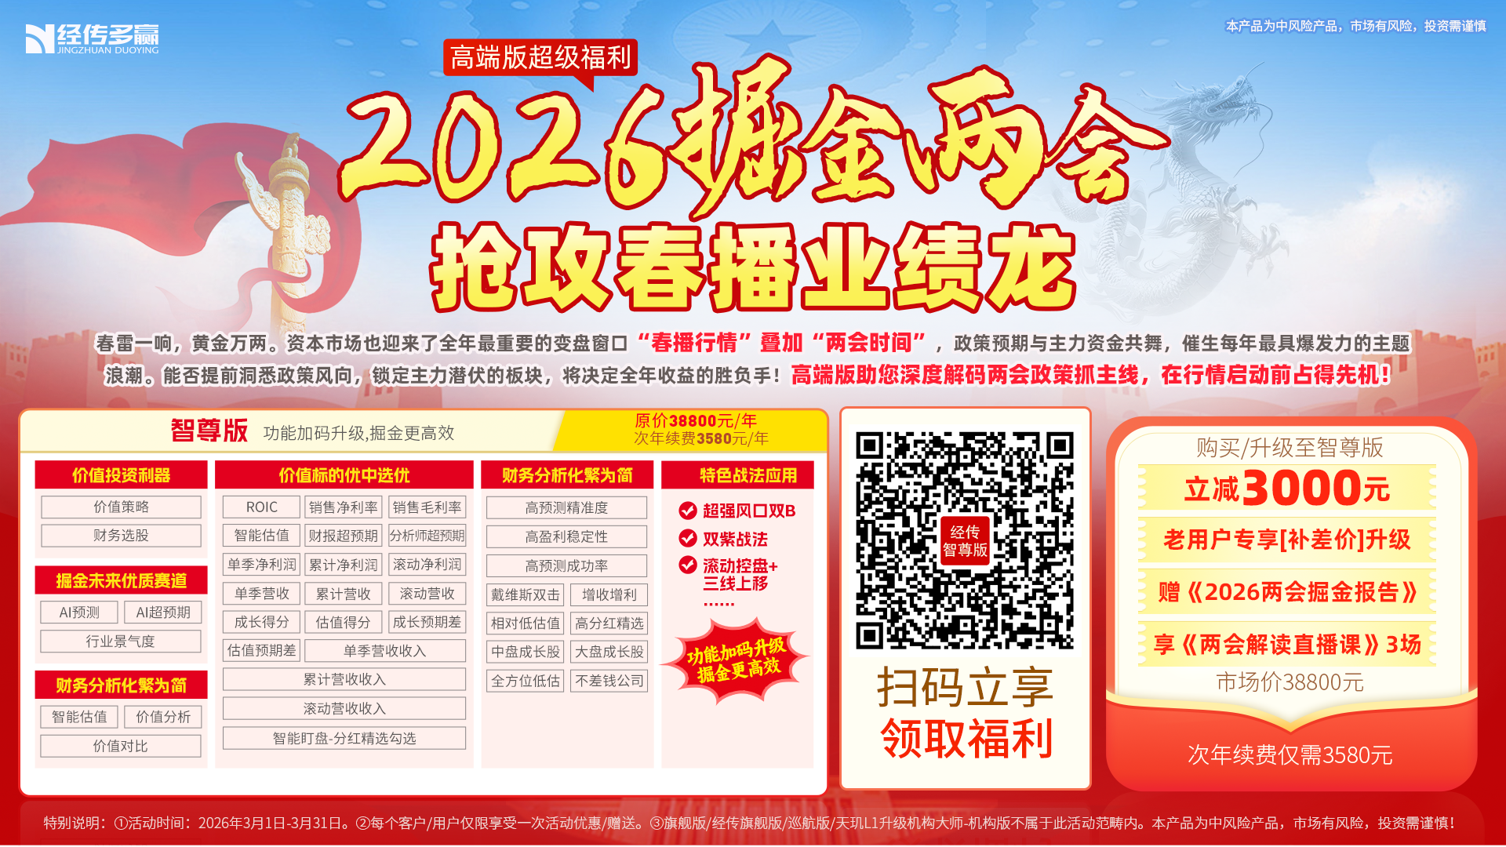

Slide 25
03
操作注意事项

Slide 26
炒股心法
1.锁定政策大方向，尽量专注某几个热点主题做好研究（一定要坚持看主题分析）。
2.一旦出现主题行情机会，一定要重视选股机会（政策、趋势、资金、人气、涨停等）
3.平时买股不要超过3只，行情再好买股也不超过5只。人的精力是有限，股票越多，操作越不稳定，通常越容易亏钱。
4.散户之所以能赚钱，就是一波行情/一只个股把波段做好了，敢于上仓位，敢于止盈止损。
(重点在于选股操作的盈利模式)，时时刻刻要记住保护本金最重要，其次是保护利润。
5.选择大于努力，个股选对行业、业绩、热点、资金（只赚能力圈范围内的钱） 。

Slide 27
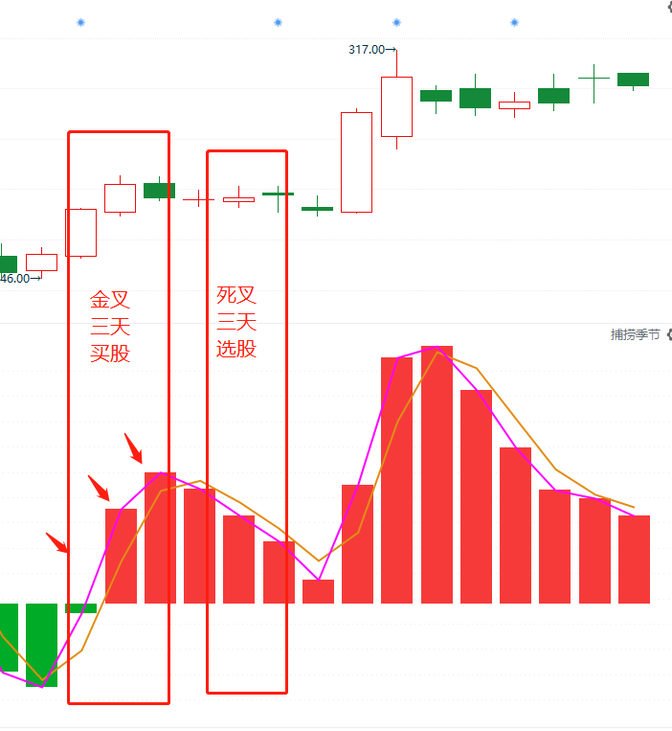
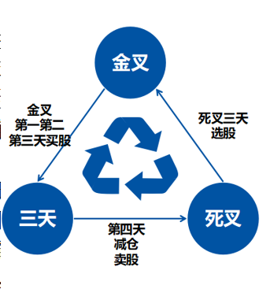
交易小结
买卖点---捕捞季节（3天原则）
买股是建立在趋势+资金都符合的阶段，做大概率的事情才能有好的预期
买股
1、买在捕捞季节死叉末端的回档，资金保持（一般死叉数柱子3-4根是调整充分）
特别注意：金叉出现之前的埋伏买股，都只能买一次，而且是底仓。金叉形成确认再加仓，利用浮仓操作。
2、稳健买点：智能辅助线/蓝线平台附近、金叉刚形成（柱子第1-2根合适，如金叉超过3-4根柱子之后，注意随时调整，乖离率高，谨慎追买，控制仓位）
告诉自己：回档买永远是更稳健，更省心；追高买需要控制仓位，执行力较高。
（好股票一定会有买点，追求波段，买不到一飞冲天。大阳线是符合预期，涨停是锦上添花）
一旦不及预期，预期之外的破位，观察资金和趋势是否都走坏，决定是否坚决离场，卖出保护本金

Slide 28
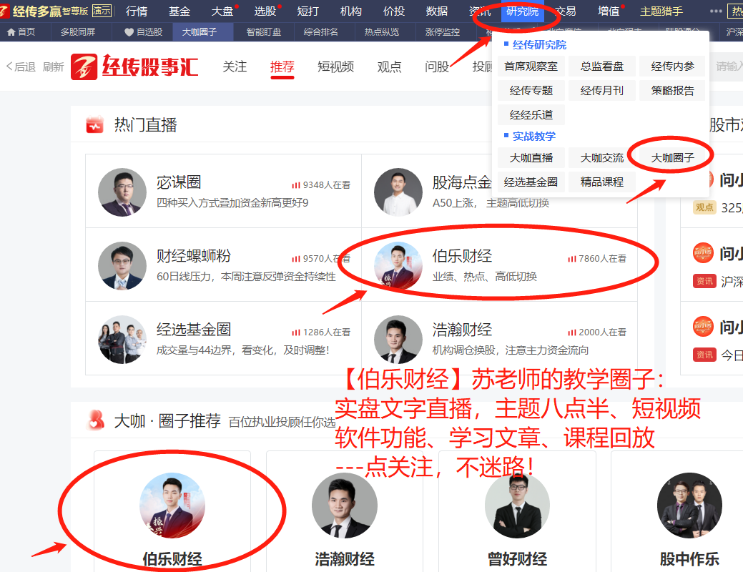
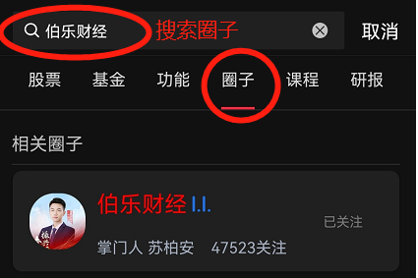
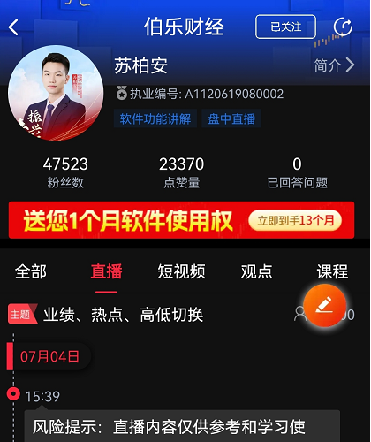

点关注，不迷路

